Slide 1


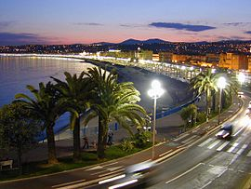
Presentació de l’intercanvi amb el
Collège Roland Garros de Niça (França)
29/01/17-05/02/17
Reunió de l’11 de gener
amb els pares i mares
IES Arraona (Sabadell)

Slide 2
Documents
Recollir:
Permís per als menors d’edat que viatgen sols a l’estranger (document expedit pels Mossos d’Esquadra), o fotocòpia del passaport
Fotocòpia de la targeta sanitària europea
Contracte de normes de convivència signat
Altres informacions importants (malalties cròniques, al·lèrgies,etc)
Recordar:
que per poder pujar a l’avió el DNI també ha d’estar en regla

Slide 3
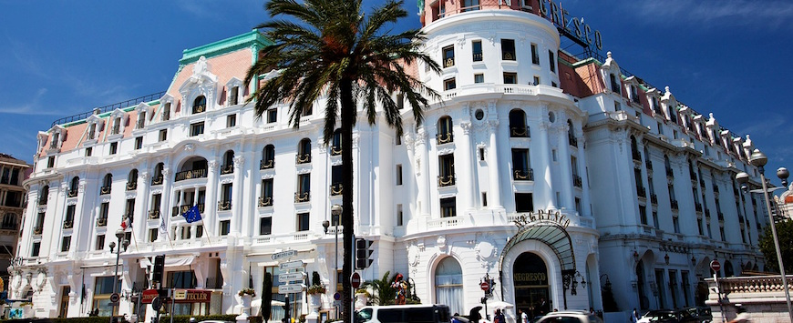
Presentació de l’intercanvi
Com ja sabeu aquest any farem per primera vegada un intercanvi amb França, com a part dels projectes eTwinning de l’assignatura de francès.
L’intercanvi físic constarà de 2 setmanes, una d’elles anirem nosaltres allí (del 29 de gener al 5 de febrer), i una altra vindran ells aquí (del 13 al 20 de març).
Com a destinació hem escollit Niça, una ciutat de 348.000 habitants (1.198.000 si comptem tota l’àrea urbana), a uns 30 km de la frontera italiana, capital del Departament dels Alps Marítims, i la 2a ciutat francesa més gran de la costa mediterrània.

Slide 4
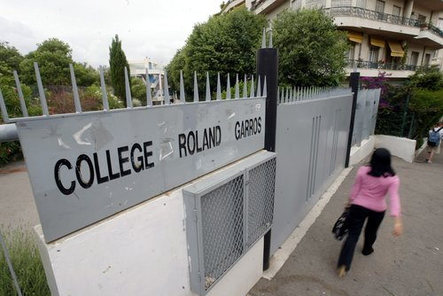

El Collège Roland Garros es un centre públic d’educació secundària que es troba en ple centre ciutat de Niça. En el curs actual compta amb una mica més de 650 alumnes, repartits en 24 grups.
http://www.ac-nice.fr/wrne/college-roland-garros/

Slide 5
Els alumnes francesos d’aquest centre tenen classe cada dia de 8h a 12h, dinen a la cantina de 12h a 13h, i tornen a classe a la tarda fins a les 17h (excepte els dimecres que tenen la tarda lliure), però la setmana de l’intercanvi en què serem nosaltres allí (del 30 de gener al 3 de febrer) ens alliberaran les tardes de dilluns i dimarts per facilitar les activitats previstes al centre de Niça d’aquells 2 dies, i dijous i divendres tot el dia per a les excursions de Mònaco i Cannes.
Depenent de la sortida, si és una activitat o visita a Niça, o una excursió a Mònaco o Cannes, tornarem a la porta del centre a les 17h o 18h, com a molt tard, on vindran les famílies a recollir-nos.

Slide 6
Programa del viatge
* El programa podria tenir alguna modificació d’última hora
1r dia (diumenge 29/01/2017)
Sortida de l’avió de l’aeroport de Barcelona (T1) a les 10:50.
Haurem d’estar tots allí a les 9:20 per facturar les maletes!!
Recordeu que podeu portar una motxilla o similar com a equipatge de mà, i una maleta de fins a 20 kg que haurem de facturar fins a 1 hora abans del vol.
Arribada a l’aeroport de Niça a les 12:10.
Les famílies i professors vindran a recollir-nos.

Slide 7
2n dia (dilluns 30/01/2017)
8:00–9:00 Esmorzar de benvinguda amb els professors, alumnes i directiva del centre.
9:00- 12:00 Assistència a classe amb els seus companys francesos.
12:00-13:00 Dinar al restaurant de l’escola
13:00 Visita de la ciutat de NIÇA
*Place Masséna
*Vieux-Nice
*Promenade des Anglais
17:00 Tornada amb les famílies

Slide 8
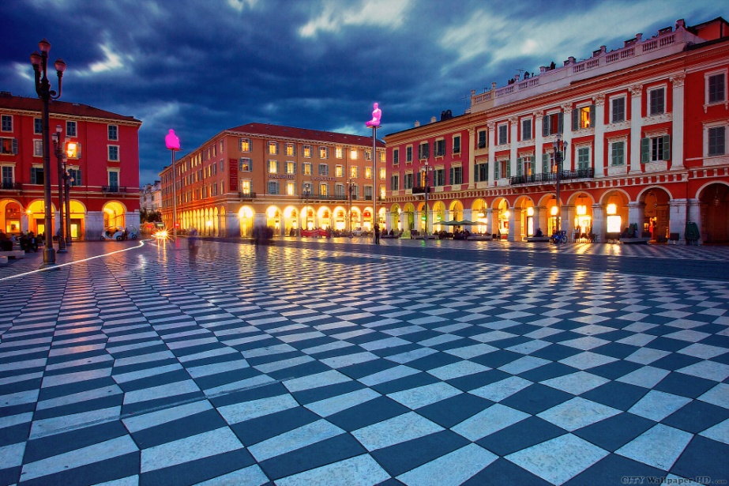
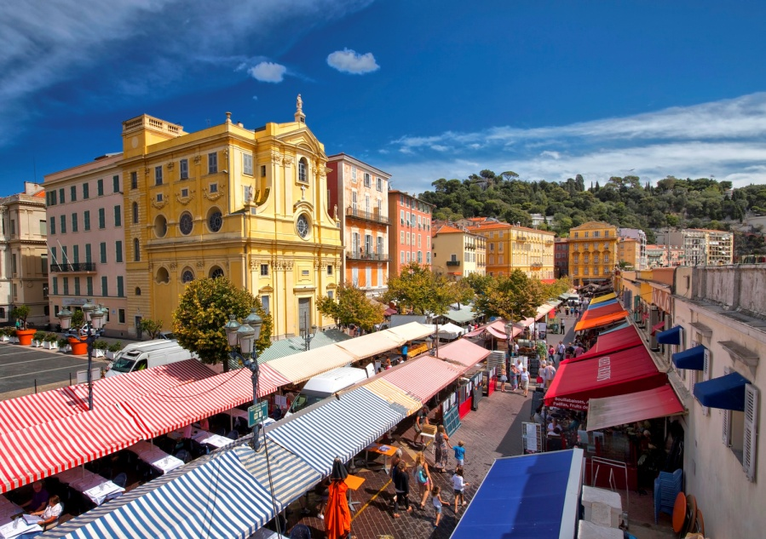
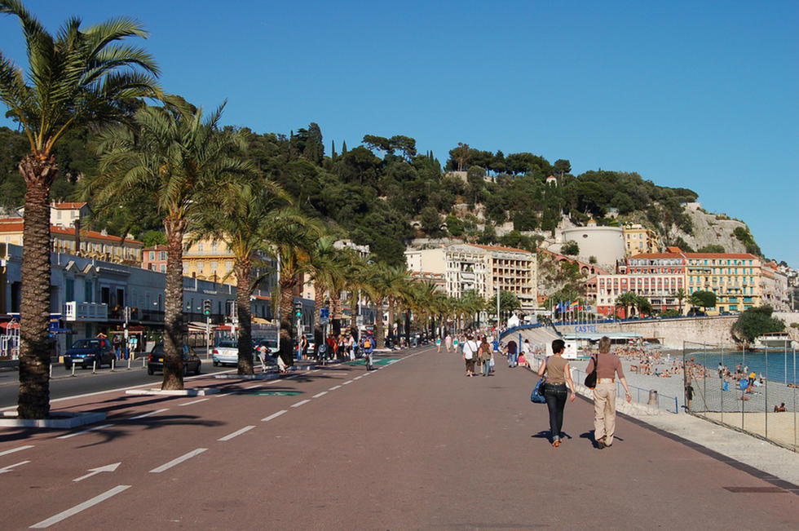
Place Masséna Vieux-Nice
Promenade des Anglais

Slide 9

3r dia (dimarts 31/01/2017)
8:00–12:00 Assistència a classe amb els seus companys francesos.
12:00-13:00 Dinar al restaurant de l’escola
13:00 Joc de pistes al centre de Niça
17:00 Tornada amb les famílies.

Slide 10
4t dia (dimecres 01/02/2017)
8:00–12:00 Assistència a classe amb els seus companys francesos.
12:00-13:00 Dinar amb les famílies
Tarda lliure: cada alumne/a passarà la tarda amb el seu corresponsal (activitat extraescolar, esportiva...)

Slide 11
5è dia (dijous 02/02/2017)
8:00 Excursió a Mònaco amb autocar (tot el dia)
El centre s’encarrega del dinar (li donarà una bossa-pícnic a cada alumne)
Visita de MONACO:
*Palau del Principat de Mònaco
*Casino de Monte-Carlo
*Mònaco-ciutat
*Museu oceanogràfic de Monte-Carlo
18h Tornada amb les famílies.

Slide 12
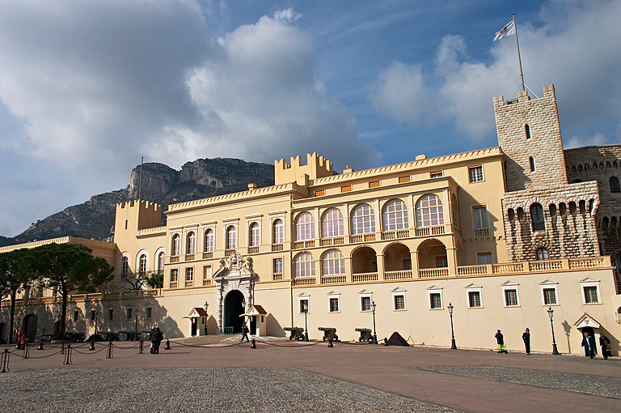
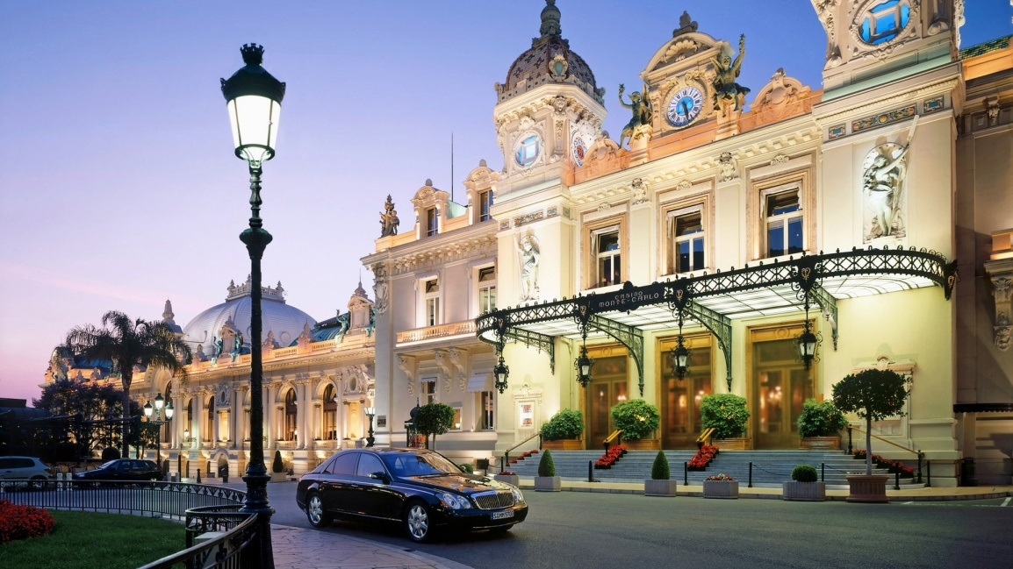
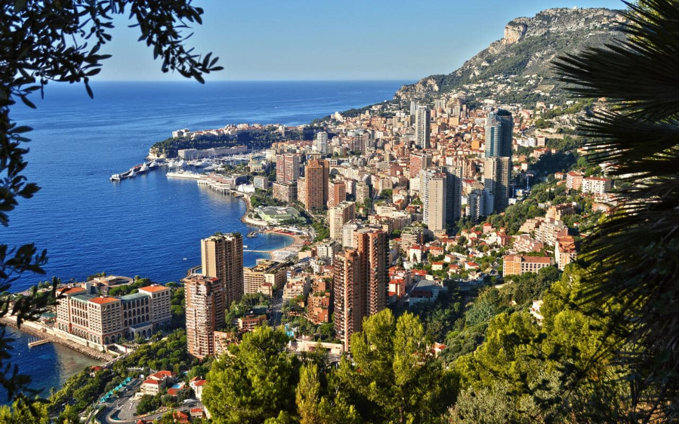
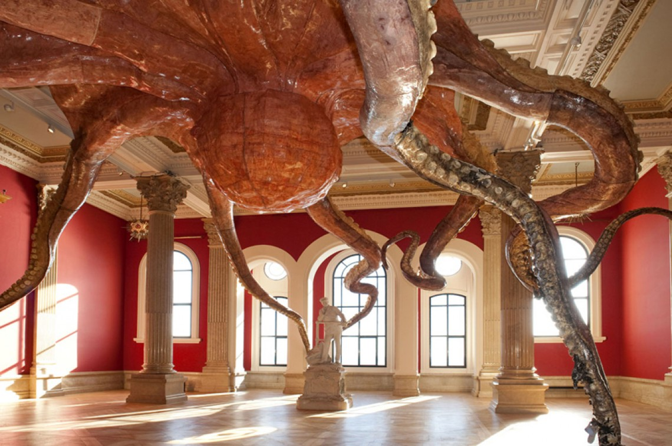
Palau Principat de Mònaco Casino de Monte-Carlo
La ciutat de Mònaco Museu oceanogràfic

Slide 13
6è dia (divendres 03/02/2017)
8:00 Excursió a Cannes amb autocar (tot el dia)
El centre s’encarrega del dinar (li donarà una bossa-pícnic a cada alumne)
Visita de CANNES
* Palau dels Festivals.
* La Croisette
* Lycée Carnot, que ens mostrarà els seus locals dedicats al cinema.
18h Tornada amb les famílies.

Slide 14
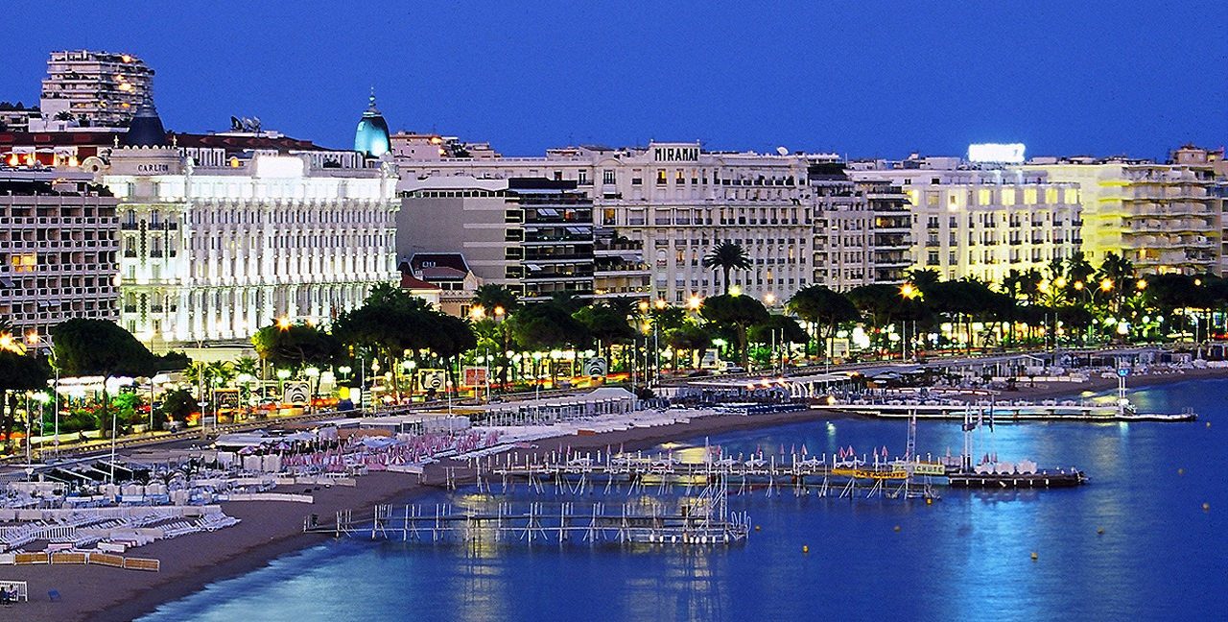
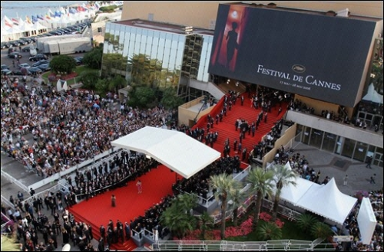
Excursió a Cannes

Slide 15
7è dia (dissabte 04/02/2017)
Dia lliure amb les famílies
Obviament també poden quedar amb la resta d’alumnes francesos i espanyols i fer alguna activitat conjunta.
La FAMÍLIA acollidora es responsable de l’alumne espanyol (i viceversa quan els francesos vinguin aquí), i ha de saber EN TOT MOMENT on es troba el nen o la nena, i sempre ha d’estar acompanyat per algú de la família.

Slide 16

8è dia (diumenge 05/02/2017)
Tornem a Barcelona!!
Quedarem tots a l’aeroport de Niça a les 11:10 per facturar les maletes. L’avió surt a les 12h40, i arriba a Barcelona al voltant de les 14:00.

Slide 17
Tots els dies :
Els esmorzars els prendran en família, els dinars seran dilluns i dimarts a la cantina del centre (les famílies s’encarreguen dels tickets de restaurant), dimecres i el cap de setmana dinaran a casa, dijous i divendres dinaran de pícnic amb la bossa que els donarà el centre, i tots els sopars a casa.
Normalment tornarem a casa a les 17:00 excepte els dies d’excursió a Mònaco i a Cannes que s’estima que tornarem al voltant de les 18:00.

Slide 18
Viatge pedagògic
Objectiu cultural: descobrir una regió francesa, les costums dels seus habitants…
Objectiu lingüístic: parlar en francès i posar en pràctica el que hem aprés a classe.
Objectiu pedagògic: hauran de fer un dossier durant el viatge, i lliurar-lo al final del 2n trimestre. Aquest dossier els obligarà a estar atents, ser observadors, i ser curiosos davant totes les situacions que es trobaran durant el viatge.

Slide 19
Dossier
Dispondran del qüestionari com a mínim una setmana abans del viatge.
Cada alumne el portarà en tot moment durant el viatge. Hauran de completar una part abans, una altra durant, i una altra després (amb fotos, tríptics, entrades de museus, postals…)‏
El lliuraran complet al final del 2n trimestre, i es tindrà en compte dins de la nota trimestral

Slide 20
Allotjament
L’alumne disposarà d’allotjament i manutenció completa per part de la família acollidora, per tant nosaltres haurem de fer el mateix quan vinguin aquí la setmana del 13 al 20 de març.
A més d’oferir-los allotjament els hi hem de garantir els menjars, i això inclouria l’entrepà i la beguda de mig matí com si fossin els nostres fills, i com a mínim una bossa pícnic quan marxin d’excursió tot el dia (aquesta bossa podria incloure un tupper o un entrepà, amb beguda, una peça de fruita i un iogurt).

Slide 21
Cada alumne tindrà les dades del seu corresponsal, i es recomana que es posin en contacte abans del viatge (a més de les cartes que s’hagin escrit des de classe).
Poden comunicar-se per altres mitjans (email, skype, facebook, whatsapp…), sempre sota la responsabilitat dels pares i mares.

Slide 22
Pel que fa a les famílies
Es recomana portar un petit detall.
Exemples de detalls : un pastís, un embotit de Vic, un pot d’olives, especialitat o souvenir de Barcelona o de Catalunya, sabons... Evitar les ampolles de vi (que podrien trencar-se dins la maleta).
També podeu esbrinar a través del contacte per email o xarxes socials què li agradaria al vostre corresponsal.
Un cop allà, no cal dir que s’ha de ser educat, respectuós, simpàtic i esforçar-se per adaptar-se a les normes del país i de la família (costums, horaris dels dinars i dels sopars, que són una mica més d’hora)

Slide 23
Recordem que els nostres nens i nenes representaran el nostre centre i el nostre país a França, i per tant hauran de representar-los bé!
Hauran de participar a la vida de la casa, xerrar amb els anfitrions i no dubtar en fer preguntes (una part del qüestionari estarà dedicada a la vida amb la família acollidora).
Inclourem dins del qüestionari un glossari de vocabulari per ajudar-los a comunicar-se (obviament també podran portar els seus apunts o llibres de francès).

Slide 24
Setmana del 13 al 20 de març
Ells arribaran aquí dilluns 13 de març al voltant de les 14:00, hem acordat doncs que el professor de francès s’encarregui d’anar a buscar-los a l’aeroport i venir amb ells amb tren. Convocarem a les famílies doncs a les 16:00 a l’estació de Sabadell Nord per rebre’ls.
Durant la setmana assistiran a classe amb els seus companys i hem previst 2 excursions a Barcelona.
El cap de setmana les famílies es faran càrrec dels alumnes francesos, i els podran portar de visites, al mercat, anar de botigues, fer algun esport, veure un partit de futbol… i organitzar alguna activitat comuna amb la resta de famílies.
Dilluns 20 de març tornen a França, i el professor de francès també s’encarregarà acompanyar-los.

Slide 25
Pícnic del 1r dia
El primer dia del viatge haureu de preparar un pícnic per als vostres fills, ja que arribaran allí després de l’hora del dinar local. No oblideu deixar-los diners per a una ampolla d’aigua a l’avió si tenen set, ja que no podran passar ampolles per la porta de control.
La resta de dies, inclós el del viatge de tornada s’encarregarà la família acollidora.
Quan vinguin els francesos aquí, les nostres famílies s’encarregaran dels seus pícnics, inclós el del dia de tornada (dilluns 20 de març)

Slide 26
Professors acompanyants
Els vostres fills estaran sota la responsabilitat de 3 professors acompanyants :
- Miguel De Pablos
- Celia Fernández
- Jaume Campillo

Slide 27
Per comunicar-se
El telèfon fix : per trucar a França des d’Espanya s’ha de marcar 0033 + el número de telèfon sense el 0 inicial.
Es a dir, si el telèfon de la casa és 08.55.77.22.33 aquest és el número que s’ha de marcar si es truca des d’un altre telèfon de França, però des d’Espanya marcarem: 0033 855.77.22.33
El mòbil (és més car i teniu en compte que encara que el nen o nena només rebi trucades també paga!!)
Recordeu desbloquejar el roaming abans del viatge, sinó el vostre fill no podrà ni rebre ni fer trucades.

Slide 28
Els SMS, és l’opció més econòmica! Però tingueu en compte també que els « SMS il·limitats » no sempre funcionen a l’estranger. Informeu-vos sobre les opcions de la vostra companyia.
Les cabines telefòniques no accepten monedes, si les volen fer servir s’ha de comprar prèviament una targeta a l’estanc.
I la millor opció i gratuïta, sempre que la família tingui internet, és comunicar-se per Whatsapp, Skype…

Slide 29
Els professors també portarem a sobre el mòbil de l’institut per estar comunicats en tot moment (només per a casos d’urgència si us plau), i els alumnes ens puguin comunicar qualsevol incidència amb les famílies. També consultarem l’email cada dia.

Slide 30
Durant el viatge
Recomanem als nens i nenes de no portar objectes de valor, per evitar robatoris (joies, molts diners en efectiu…) ‏
Podran fer servir PSP, MP3, MP4, ordinadors portàtils, tablets, ipad, ipod i telèfons mòbils dins l’avió, amb la condició de silenciar-los.
Està prohibit sortir de nit, sense la família!!!
Las normes de convivència del nostre centre seguiran aplicant-se durant tot el viatge (amb alguns matisos com l’ús dels mòbils). Però les sancions son les mateixes…sempre que hi hagi un incompliment de les normes.
El consum de qualsevol droga (alcohol, cannabis,...) seria estrictament sancionat . L’alumne seria rapatriat immediatament en el 1r avió disponible, a càrrec de la seva família (els pares i mares signaran un full on accepten aquestes condicions).

Slide 31
Qüestions de seguretat
IMPORTANT: s’haurà de tenir cura de no descuidar les seves coses , fins i tot durant els pícnics o els moments d’anar al lavabo; com a qualsevol ciutat turística hi ha molts carteristes. En qualsevol cas els professors acompanyants no es faran responsables.
D'altra banda, els alumnes han de procurar no quedar-se mai sols (estar sempre en grups de 3 o 4 com a mínim).

Slide 32
Les quedades
Cada matí els alumnes han de presentar-se a l’hora exacta en el punt de trobada (davant del collège)
Igualment sempre que tinguin una estona de descans, hauran de tornar puntuals al punt de quedada acordat pels professors.
Els retards, especialment en casos de reincidència, seran sancionats

Slide 33
Viatge = Llibertat(?)‏
Estar lluny de casa seva no vol dir llibertat per fer tot allò que no es fa habitualment.
Seguirem posant sancions i avisarem als pares i mares.
El tabac, l’alcohol i drogues… recordem un cop més que estan estrictament prohibits!!
Els alumnes estan sota la responsabilitat TOTAL dels professors accompanyants durant el dia, i per tant els han d’obeir.
A la nit i el cap de setmana estaran sota la responsabilitat de la família acollidora, que ens informarà si hi hagués algun incident.
La nota de comportament sancionarà o recompensarà l’actitud de tots els alumnes durant el viatge…

Slide 34
Recordatoris a l’hora de preparar la maleta
Diners en efectiu (però no massa!)
Medicaments que pugui necessitar i un necesser viatge amb tot el material personal d’higiene (raspall de dents, dentifrici, una pinta, un gel de dutxa, tàmpax, etc)
Roba d’abric (serem al Mediterrani però és el mes de gener !) i roba interior per a tota la setmana.
Sabates còmodes, preferiblement bambes
Un petit detall per a la família
Una càmera de fotos o el mòbil per fer moltes fotos!
L’adreça de la seva família i amics per enviar-los postals
El dossier del viatge, bolis, diccionari…
Una bossa pícnic per al dia del viatge

Slide 35
Merci pour votre attention!
« Pour chaque langue que l’on parle, on vit une nouvelle vie. Celui qui ne connaît qu’une seule langue ne vit qu’une seule fois » (proverbe tchèque)

